Slide 1
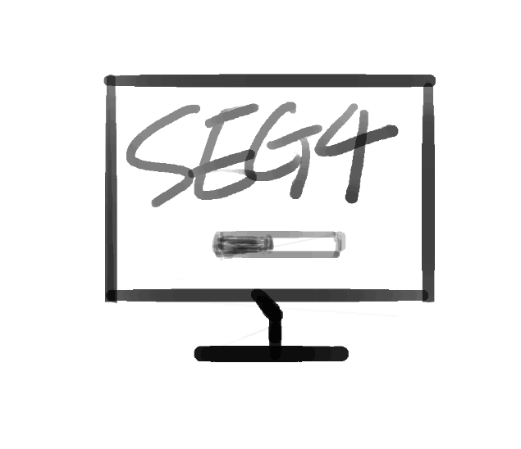
忘了吗项目开发计划报告
SE2017-G4 小组

Slide 2
内容
01
项目概述
02
小组分工
03
实施计划

Slide 3
项目概述
1

Slide 4
工作内容
项目开发计划
需求规格说明
概要设计和详细设计
代码实现
测试维护
测试报告
用户手册
后期维护升级

Slide 5
工作内容
前期工作：可行性分析、项目开发计划、
需求分析、总体设计、详细设计。
后期工作：使用手册、维护。
中期工作：编码、测试

Slide 6
小组分工
2

Slide 7
小组介绍及分工
组长：陈炜舜
负责：系统总的开发计划书、项目开发进度的管理
组员：陈幼安
负责：文档编辑、用户手册编写
组员：陈欢生
负责：完成软件UI设计和实现、编写测试计划、参与系统测试、记录Bug跟踪列表、答辩稿件及答辩PPT制作
共同任务：进行系统的需求分析和系统设计、完成系统需求说明书和系统设计说明书、根据设计完成编码并注释、小组讨论（权重比不同）

Slide 8
实施计划
3

Slide 9
实施计划-人员组织
小组人员组织方式为民主制程序员组，小组成员完全平等，小组内确定的标准更容易被大家遵守，且组员间关系密切，能够互相学习。当发现程序出现错误时，能够积极的讨论，有助于快速发现错误，解决问题，从而提高代码质量。

Slide 10
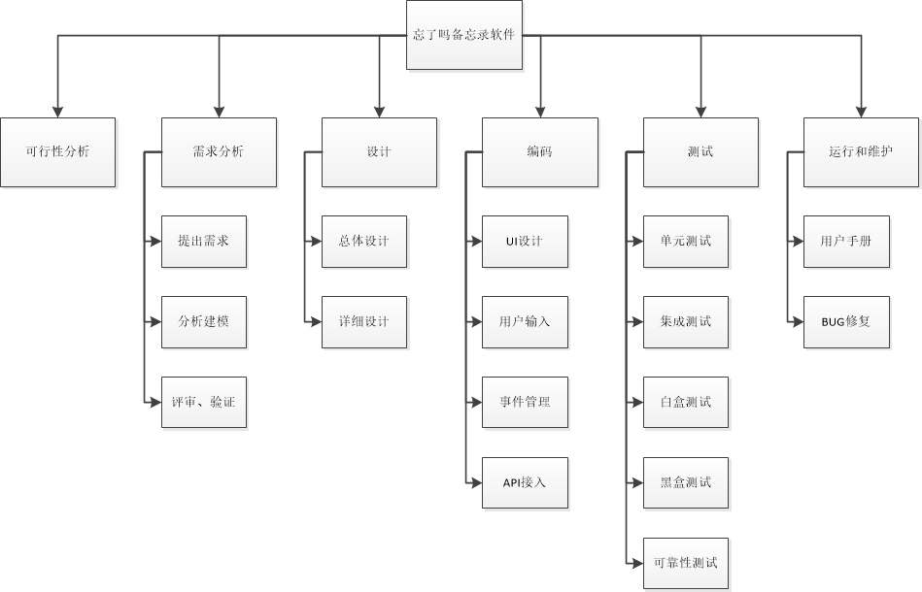
以分解到工作包的方式绘制WBS结构图

Slide 11
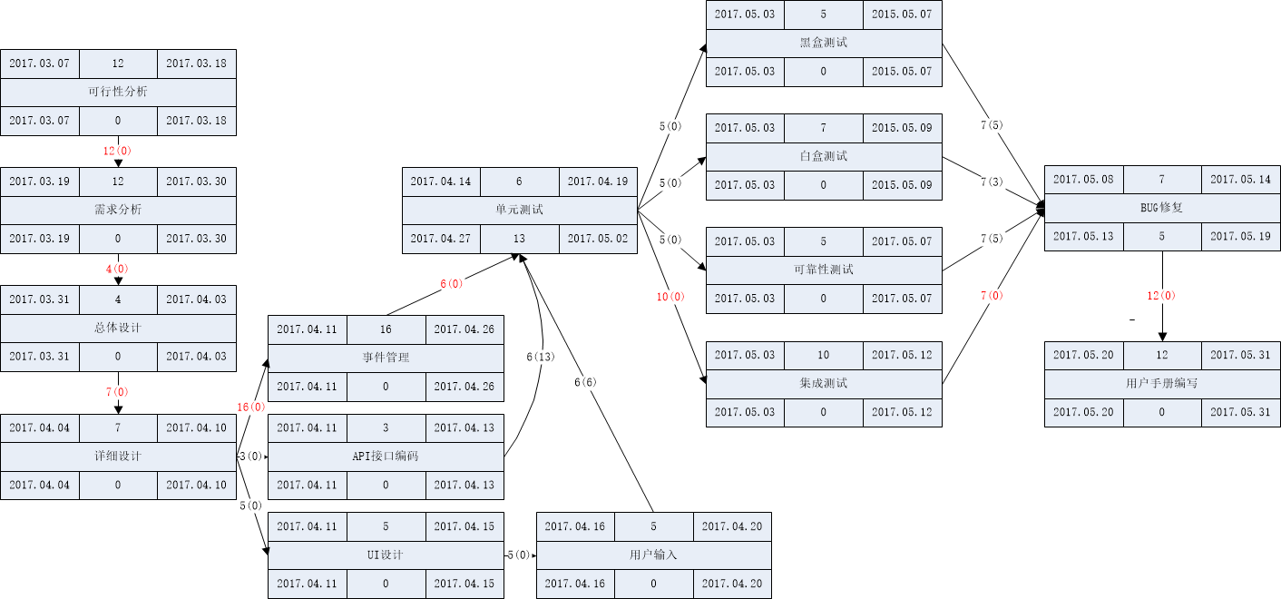
PRET图

Slide 12
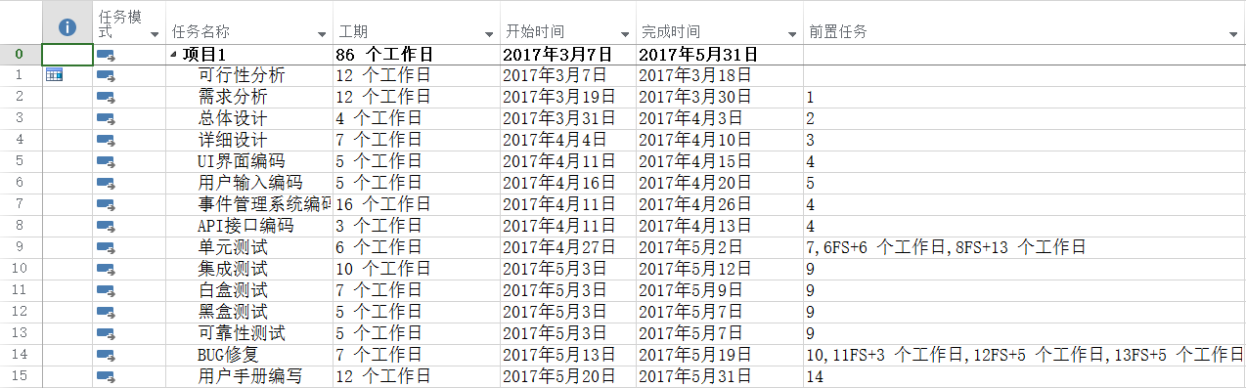

Slide 13
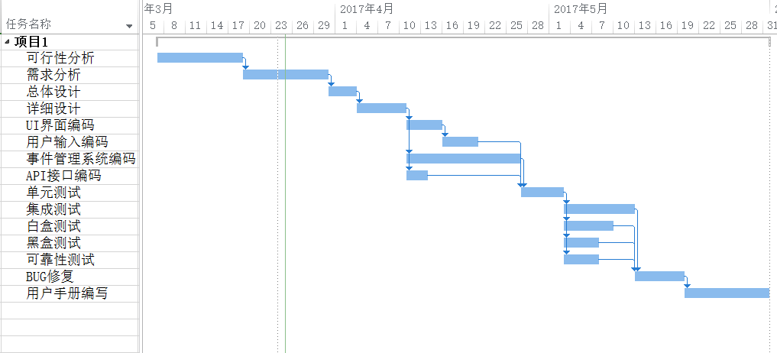
甘特图

Slide 14
预算
团队成员工资：工作日1h/day，周末3h/day，一个月按四星期算，从3.7-5.31，人员费用为9161.04元
前期项目实施阶段：80元/月
后期软件成型阶段服务器预算：80元/月

Slide 15
本计划书小组分工
组长：陈炜舜
负责：WBS图制作、文档讨论记记录
组员：陈幼安
负责：PERT图制作、甘特图制作、文档讨论
组员：陈欢生
负责：PPT制作、文档讨论

Slide 16

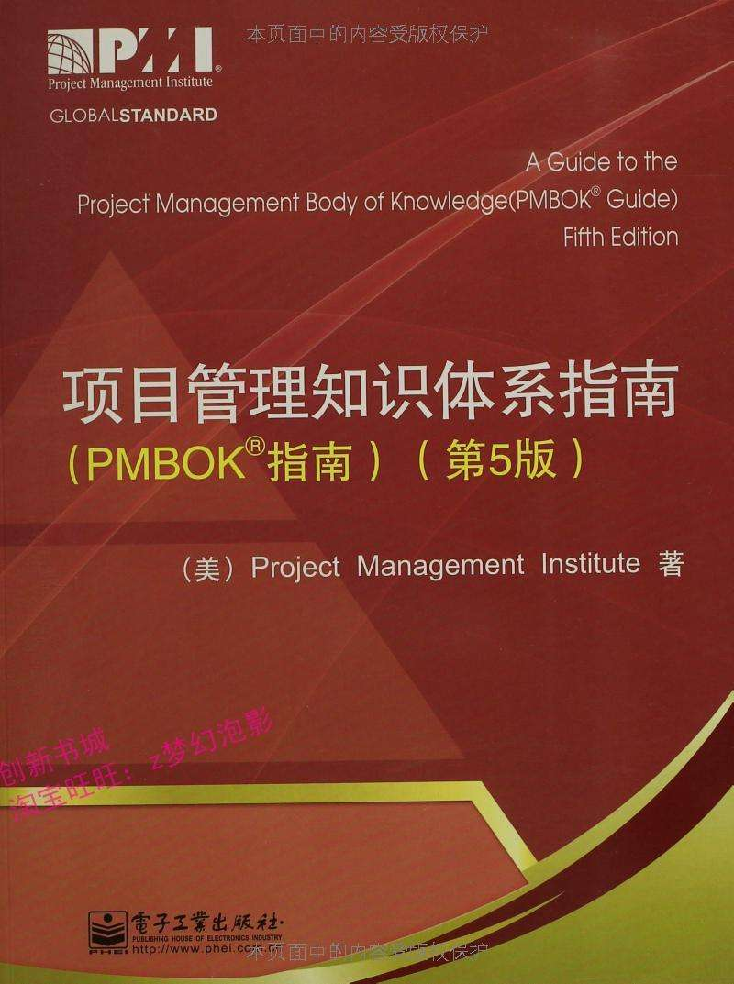
参考资料
《软件工程导论（第六版）》---- 张海藩 牟永敏 编著
清华大学出版社
《项目管理知识体系指南》
Project Management Institute著 电子工业出版社

